Slide 1
MEC8211 – Devoir 2 Vérification de code - MMS
6 mars 2024
Par:
Pablo Elices Paz - 2170664
Lucas Brahic - 2225294
Justin Belzile - 2022581
https://github.com/pelicesPolymtl/MEC8211/
Accès par lien, copier-coller l'url peut échouer.

Slide 2
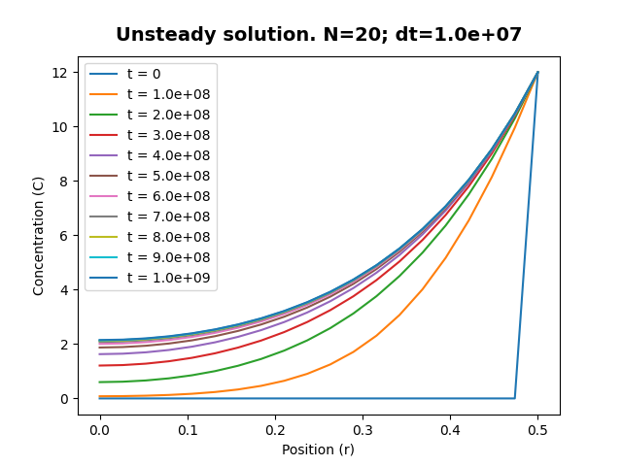
Solution numérique
Convergence de la solution de la condition initiale vers la solution stationnaire

Slide 3
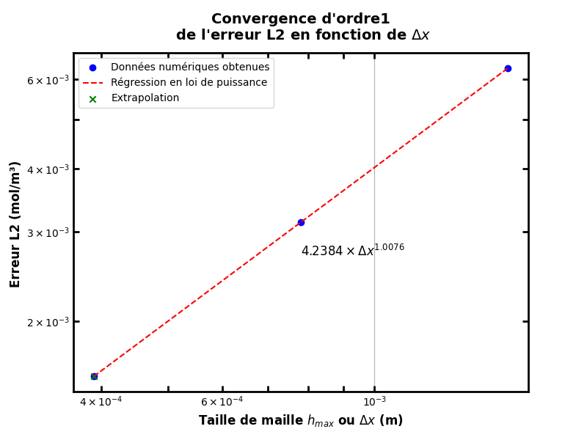
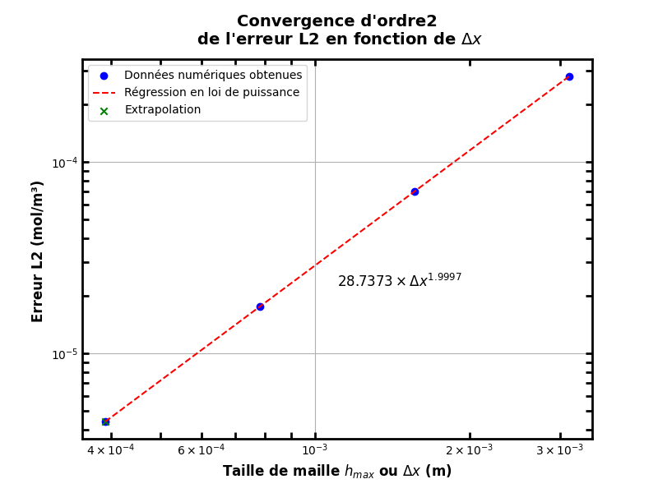
Solution numérique
Solution comparée à une solution deux fois plus fine (voir script convergenceNumericalSolution.py)

Slide 4
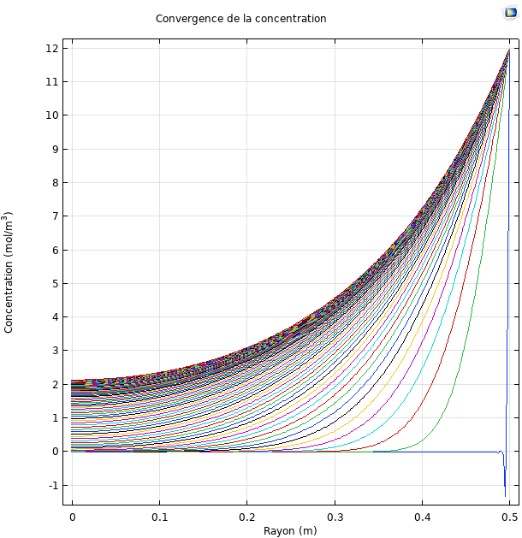
A - Comsol
La solution comparaison code à code avec COMSOL a été choisie. Une simulation à 80 noeuds quadratiques a été faite. Le pas de temps du solver est de 1 E7 avec un temps maximal de 1 E9. La physique utilisée est l’équation de convection diffusion en 1D.

Slide 5
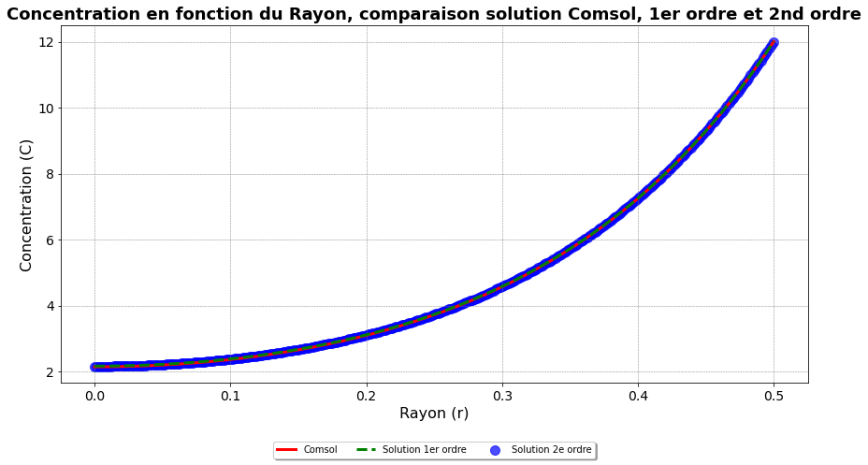
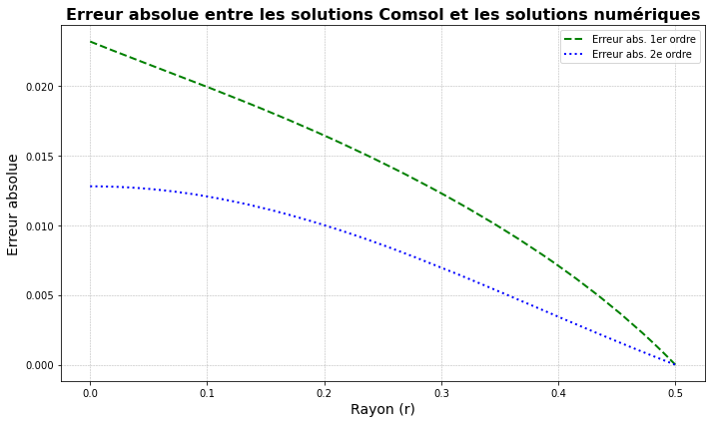
A - Comsol
À cette solution, on a comparé notre solution au premier et 2e ordre. On y voit que notre solution est proche de celle obtenue par éléments finis.
On retrouve ici le tracé de l’erreur absolue entre les solutions Comsol et les solutions numériques du premier et du second ordre, on observe que ces dernières sont faibles.

Slide 6
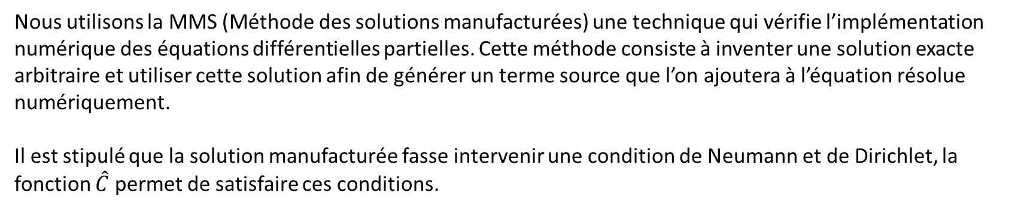


B- Analyse de convergence à l'aide de la MMS
Nous utilisons la MMS (Méthode des solutions manufacturées) une technique qui vérifie l’implémentation numérique des équations différentielles partielles. Cette méthode consiste à inventer une solution exacte arbitraire et utiliser cette solution afin de générer un terme source que l’on ajoutera à l’équation résolue numériquement.
Il est stipulé que la solution manufacturée fasse intervenir une condition de Neumann et de Dirichlet, la fonction $\hat{C}$ permet de satisfaire ces conditions.
En effet en r=R on a : $\hat{C}=C_{e}$
$$\hat{C}=C_{e}\sin\left(\frac{πr^{2}}{2R^{2}}\right)+r^{2}∗\left(r−R\right)∗t^{1/4}$$
Quand on dérive $\hat{C}$ par rapport à r, $\frac{∂\hat{C}}{∂r}=2∗r∗\cos\left(\frac{π∗r^{2}}{2∗R^{2}}\right)+t^{−\frac{3}{4}}∗(3r^{2}−2rR)$, en évaluant cette fonction en r=0 on a bien $\frac{∂\hat{C}}{∂r}$ =0
Afin de trouver le terme source il suffit de remplacer $\hat{C}$ dans l’équation ci-dessous :
$$\frac{∂\hat{C}}{∂t}−D_{eff}∇^{2}\hat{C}+k\hat{C}=Terme Source$$

Slide 7
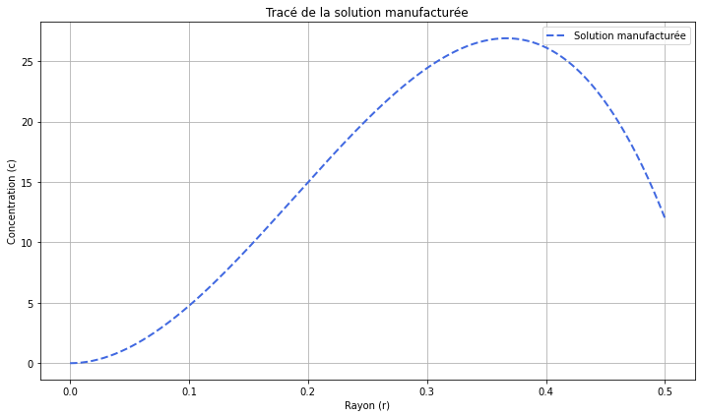
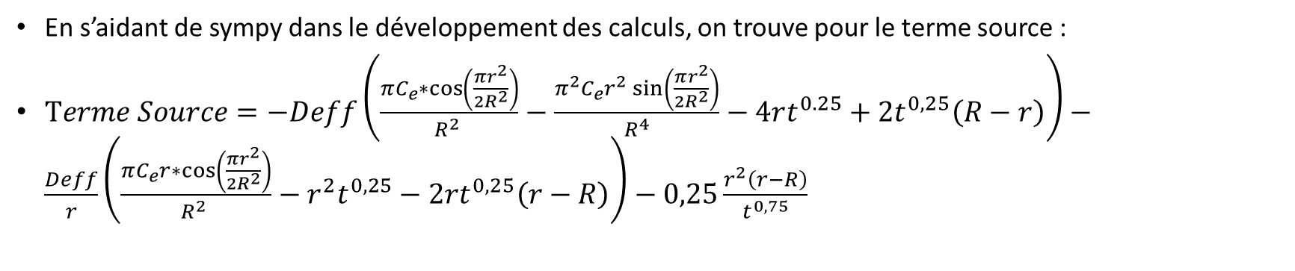
En s’aidant de sympy dans le développement des calculs, on trouve pour le terme source :
$Terme Source=−Deff\left(\frac{πC_{e}∗\cos\left(\frac{πr^{2}}{2R^{2}}\right)}{R^{2} }−\frac{π^{2}C_{e}r^{2}\sin\left(\frac{πr^{2}}{2R^{2}}\right)}{R^{4}}−4rt^{0.25}+2t^{0,25}\left(R−r\right)\right)−\frac{Deff}{r}\left(\frac{πC_{e}r∗\cos\left(\frac{πr^{2}}{2R^{2}}\right)}{R^{2} }−r^{2}t^{0,25}−2rt^{0,25}\left(r−R\right)\right)−0,25\frac{r^{2}\left(r−R\right)}{t^{0,75}}$
On peut ainsi tracer à gauche la solution manufacturée en fonction de la position.

Slide 8
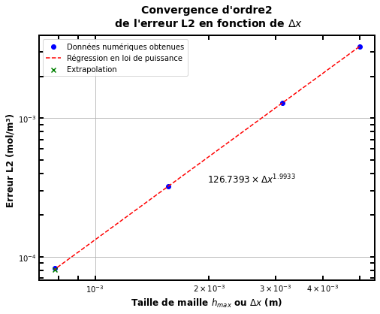
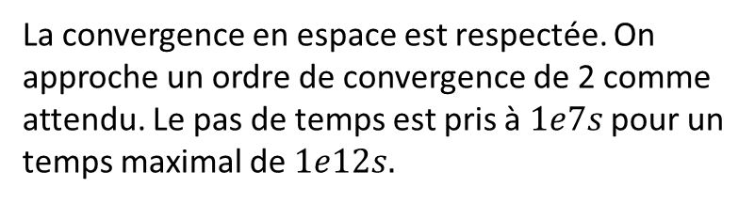
La convergence en espace est respectée. On approche un ordre de convergence de 2 comme attendu. Le pas de temps est pris à $1e7s$ pour un temps maximal de $1e12s.$

Slide 9
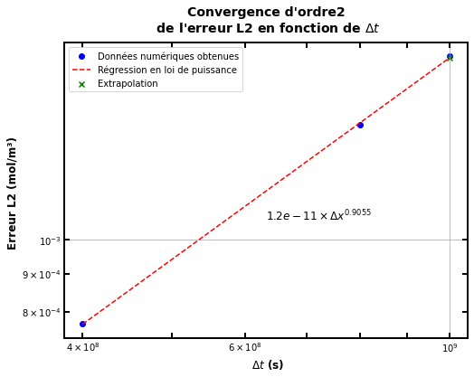
La convergence en temps cependant n’est pas respectée. Bien que l’erreur L2 soit faible nous n’arrivons pas à atteindre l’ordre de convergence attendue qui est de 1.
Cette erreur pourrait être lié à une mauvaise implémentation de notre MMS en temps. Notre choix de fonction était-il suffisamment complexe ? Avons-nous bien implémenté l’algorithme en temps ?
Notre solution était-elle trop complexe? Ou alors pas assez? Si la solution manufacturée est trop complexe et comporte des variations rapides, il se peut que l’atteinte du bon ordre de convergence se fasse pour des pas de temps très petit.

Slide 10
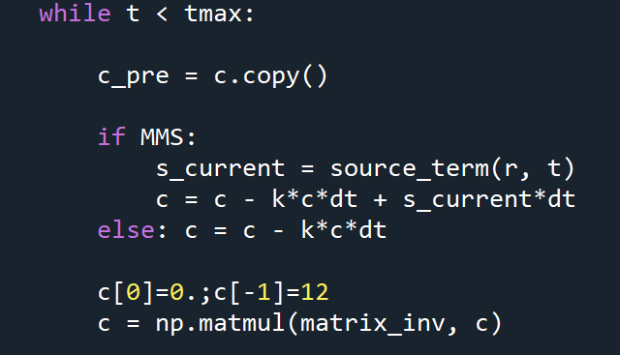
Pour le code pertinent, nous insérons une condition if pour la MMS, de ce fait nous ajoutons le terme source calculé en temps et en espace à chaque itération
Voir MMS.py et Solve_Fick_sourceterm.py pour de plus amples détails.

Slide 11
C-Conclusion
La méthode la plus facile et la plus précise à mettre en œuvre est selon nous, la comparaison code à code. En effet, cette méthode n’inclue pas de facteur indépendants de notre volonté comme le choix d’une solution manufacturée qui doit vérifier un bon équilibre de complexité (ni trop, ni pas assez).
Conclusion sur la MMS :
La convergence spatiale sans convergence temporelle nécessite une réévaluation des paramètres de discrétisation temporelles que nous employons, de la réévaluation de notre solution manufacturée ou encore de l’implémentation de notre MMS. Notre analyse doit être menée en considérant les interactions qu’il peut y avoir entre discrétisation spatiale et temporelle car les deux peuvent influencer la précision globale ainsi que la solution numérique.
La précision de la MMS repose sur la complexité de la solution manufacturée, les schémas de discrétisation spatiale et temporelle ainsi que la capacité à ajuster le plus finement possible ces derniers afin de refléter fidèlement toutes les caractéristiques de l’équation différentielle étudiée.
Conclusion sur la comparaison code à code avec COMSOL :
COMSOL est un logiciel réputé fiable et vérifié, après s'être assuré de trouver la bonne physique pour résoudre le problème, il n’y a en théorie pas de d’erreur venant de notre partie possible. à la différence de la MMS

